Slide 1

Projet Platformer
MONTRÉAL

Slide 2
Projet Platformer : Physics 101 : Plan de cours
Monde physique
Rigid Body Dynamics
Linear/Angular Dynamics
Forces (Friction / Impulse)
Constraints
Collision Detection
Primitives
Tunneling
Phases
Bullet
CMake
Concepts de base
Code Samples

Slide 3
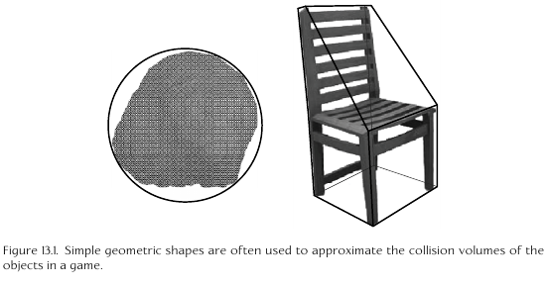
Projet Platformer : Physics 101 : Monde physique
La notion de "monde physique" est importante
Souvent, on découple complètement :
"monde graphique" et "monde physique"
Le rôle du game engine : coordonner les deux pour garder la simulation cohérente
Le monde physique consiste en fait de deux parties distinctes :
Le collision system (calcule les collisions et garde toutes les infos de collision)
Le physics system (simule la dynamique des rigid bodies avec des forces, contraintes etc.)
Le physics system utilise le collision system, leur couplage est très fort
C'est pourquoi on a souvent un unique objet "World" qui encapsule les deux.
(Havok utilise un HkWorld par exemple)
Jason Gregory, Game Engine Architecture

Slide 4
Projet Platformer : Physics 101 : Monde physique
La notion de "monde physique" est importante
On divise en général une entité en trois concepts :
Représentation physique : sa forme dans la simulation physique
Représentation graphique : ce qu'on voit (triangle strip, etc...)
Représentation gameplay : la logique de l'entité
La plupart du temps on essaye de corréler physique et graphique, mais pas forcément
Contre-exemples : un mur invisible. Un objet transparent, visible mais sans collisions...
Jason Gregory, Game Engine Architecture

Slide 5

Projet Platformer : Physics 101 : Rigid Body Dynamics
Un moteur physique répond au problème de la kinématique des objets
Kinématique : Le mouvement des objets dans le temps
Pour ce faire, on utilise le modèle physique de la dynamique des rigid bodies. (rigid body dynamics)
C'est un modèle permettant de calculer des interactions physiques au moyen de forces.
Cette simulation obéit à la physique "classique" (lois de Newton) :
Principe d'inertie :
« Tout corps persévère dans son état de repos ou de mouvement uniforme en ligne droite, à moins qu'il ne soit contraint, par des forces s'imprimant sur lui, à changer cet état. »
Principe fondamental de la dynamique :
« Dans un référentiel galiléen, l'accélération du centre d'inertie d'un système de masse m constante est proportionnelle à la résultante des forces qu'il subit, et inversement proportionnelle à m. »
autrement dit : F = m x a avec F la force appliquée, m la masse et a l'accélération
Principe d'action-réaction :
« L'action est toujours égale à la réaction ; c'est-à-dire que les actions de deux corps l'un sur l'autre sont toujours égales et de sens contraires. »
Lorsqu'un corps exerce une force sur un autre, le deuxième exerce une force de même ampleur et de direction opposée sur le premier.

Slide 6
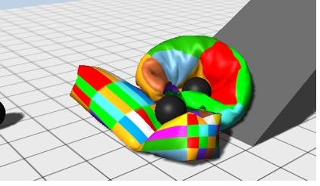
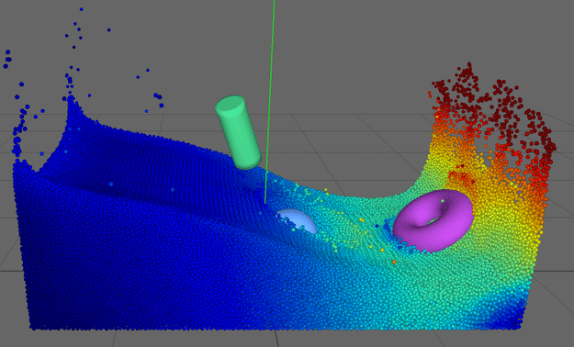
Projet Platformer : Physics 101 : Rigid Body Dynamics
La plupart des simulations physiques real time utilisent des rigid bodies
Un rigid body est :
Indéformable (sa forme ne change pas)
À masse constante (son poids ne change pas)
Les corps parfaitement rigides n'existent pas dans la vraie vie
Mais ils simplifient les calculs en gardant une bonne approximation du réel
D'autres modèles plus complexes :
Soft bodies (cloth, goo...) : corps déformables
Fluids : simulent la mécanique des fluides (équations de Navier-Stokes)
Magnets : Physique des interactions magnétiques
https://threejs.org/examples/#physics_ammo_volume
Soft bodies
Fluid simulation

Slide 7
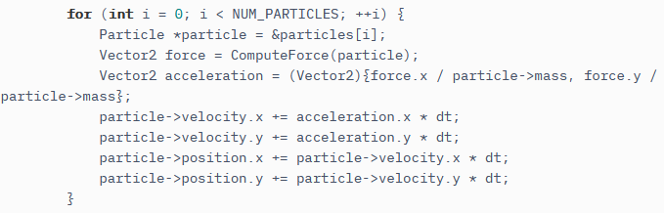
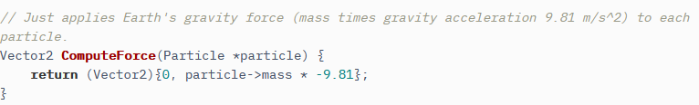
Projet Platformer : Physics 101 : Rigid Body Dynamics
La dynamique des rigid bodies (le mouvement) peut être divisée en deux composantes :
Linear dynamics : Position et sa vélocité (linear velocity = vitesse et direction du mouvement en m/s )
Accélération = évolution de la vélocité
La « variation, par seconde, des mètres par seconde », soit des « (mètres par seconde) par seconde », (m/s)/s ; que l'on appelle « mètres par seconde au carré » (m/s²).
La position d'un rigid body est avant tout celle de son centre d'inertie (aka. centre de masse ou center of mass)
On dit qu'un rigid body est uniforme car on considère sa masse uniformément répartie
Son centre de masse est donc également le centre géométrique de l'objet.

Slide 8
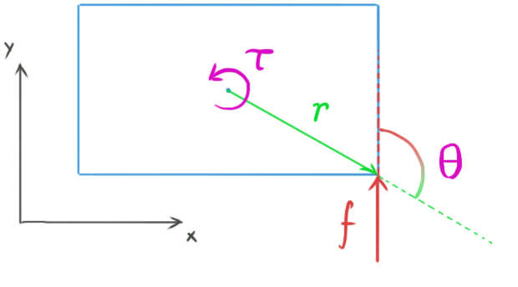
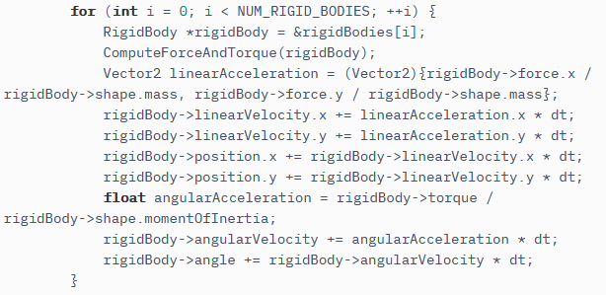
Projet Platformer : Physics 101 : Rigid Body Dynamics
La dynamique des rigid bodies (le mouvement) peut être divisée en deux composantes :
Linear dynamics : Position et sa vélocité (linear velocity = vitesse et direction du mouvement en m/s )
Accélération = évolution de la vélocité
Angular dynamics : Rotation et sa vélocité (angular velocity = vitesse et sens de rotation en rad/s)
Accélération angulaire = évolution de la rotation, en radians par seconde carrée - rad/s²
La deuxième loi de Newton s'applique aussi à la rotation : F = ma. Mais quid de la masse ??
L'équivalent de la masse en rotation : le moment d'inertie (ou moment of inertia)
La "force de rotation" exercée par un mouvement : le moment de force (ou torque)
Tau (torque) = I (Moment d'inertie) x alpha (angular acceleration)

Slide 9
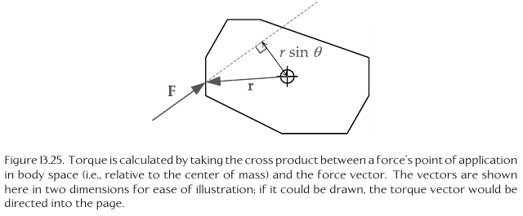
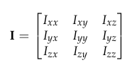
Projet Platformer : Physics 101 : Rigid Body Dynamics
La dynamique des rigid bodies (le mouvement) peut être divisée en deux composantes :
Linear dynamics : Position et sa vélocité (linear velocity = vitesse et direction du mouvement en m/s )
Accélération = évolution de la vélocité
Angular dynamics : Rotation et sa vélocité (angular velocity = vitesse et sens de rotation en rad/s)
Accélération angulaire = évolution de la rotation, en radians par seconde carrée - rad/s²
L'équivalent de la masse en rotation : le moment d'inertie (ou moment of inertia)
La "force de rotation" exercée par un mouvement : le moment de force (ou torque)
Tout ça c'est bien en 2D... Et en 3D ?
Le torque devient un Vector 3D (définissant l'axe de la force de rotation)
Le moment d'inertie devient une matrice 3x3 : le tenseur d'inertie (inertia tensor)
La diagonale de la matrice indique le moment d'inertie sur les trois axes X, Y, Z
Les autres valeurs sont des produits d'inertie (products of inertia)
La plupart du temps, on laisse les produits d'inertie à zéro et on affecte que la diagonale
C'est pourquoi la majorité des applications représentent l'inertie par un Vector 3D.

Slide 10
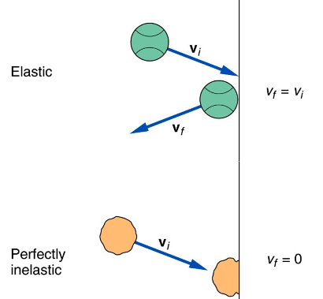
Projet Platformer : Physics 101 : Rigid Body Dynamics : Impulse
Aux notions de linear/angular dynamics s'ajoutent le concept de forces
Le moteur physique permet de configurer un rigid body pour décrire le comportement souhaité...
En cas de collision avec un autre objet : génération d'un Impulse (force immédiate)
En théorie: une impulsion est une force s'exerçant immédiatement (en une seule step physique)
La force de l'impulsion est déterminée par le coefficient de restitution
(ou epsilon ε)
Si ε = 1 : collision parfaitement élastique (aucune énergie perdue)
Si ε = 0 : collision parfaitement inélastique (ou plastique)
(perte totale d'énergie kinétique)

Slide 11
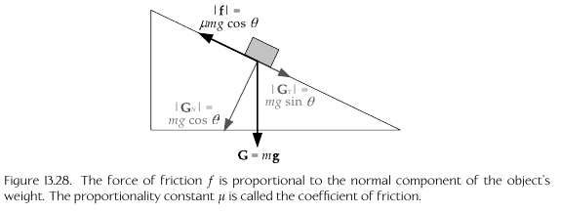
Projet Platformer : Physics 101 : Rigid Body Dynamics : Friction
Aux notions de linear/angular dynamics s'ajoutent le concept de forces
Le moteur physique permet de configurer un rigid body pour décrire le comportement souhaité...
La Friction est une autre force bien connue, appliquée par seconde
Quelques types de friction :
Dynamic friction : lorsque deux objets dynamiques rentrent en collision
Sliding friction : lorsqu'un objet glisse sur une surface
Rolling friction : lorsqu'un objet comme une roue ou une boule roule sur une surface ...
Jason Gregory, Game Engine Architecture

Slide 12
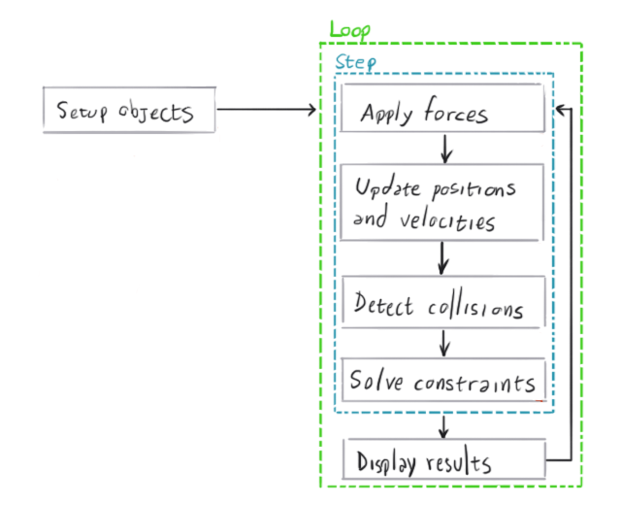
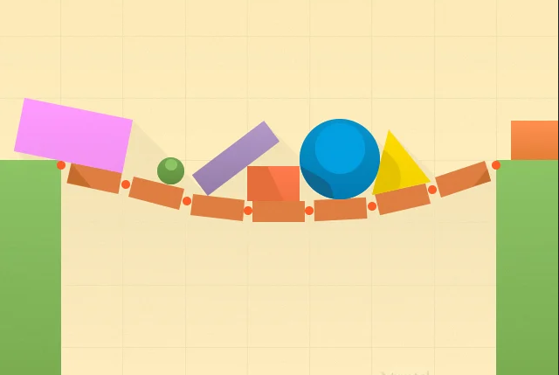
Projet Platformer : Physics 101 : Rigid Body Dynamics : Constraints
Il est possible d'imposer des règles à la simulation physique
Exemple : "Deux rigid bodies doivent toujours rester connectés"
C'est le principe des contraintes
Le moteur physique a besoin d'une étape pour résoudre les contraintes :
Le constraint solver
Applique des déplacements supplémentaires pour satisfaire les contraintes.

Slide 13
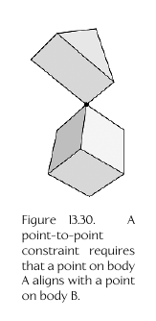
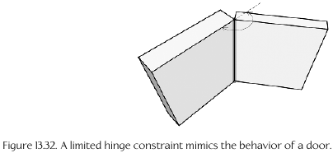
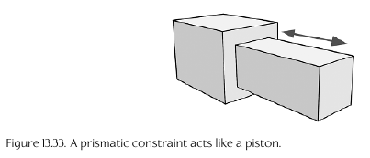
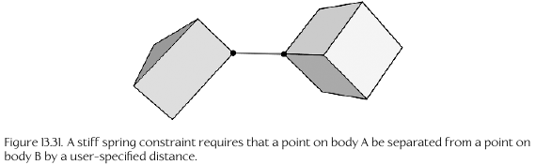
Projet Platformer : Physics 101 : Rigid Body Dynamics : Constraints
Il est possible d'imposer des règles à la simulation physique
Exemple : "Deux rigid bodies doivent toujours rester connectés"
C'est le principe des contraintes
Exemples de contraintes:
Point-to-point (deux points doivent toujours rester connectés)
Hinge ("gond") : limite la rotation à un seul axe (comme une porte)
Prismatic : un seul degré de liberté (piston ou "slider")
Rag doll : solution hybride couplée à un squelette d'animation
Jason Gregory, Game Engine Architecture

Slide 14
Projet Platformer : Physics 101 : Rigid Body Dynamics : Constraints
Il est possible d'imposer des règles à la simulation physique
Exemple : "Deux rigid bodies doivent toujours rester connectés"
C'est le principe des contraintes
Exemples de contraintes:
Point-to-point (deux points doivent toujours rester connectés)
Hinge ("gond") : limite la rotation à un seul axe (comme une porte)
Prismatic : un seul degré de liberté (piston ou "slider")
Rag doll : solution hybride couplée à un squelette d'animation
Ragdoll physics bug in Horizon Zero Dawn
https://www.youtube.com/watch?v=TOhckMJ2yAg

Slide 15
Projet Platformer : Physics 101 : Rigid Body Dynamics
Quelques features qu'on retrouvera dans la majorité des moteurs physiques :
Détection de collisions
Simulation de la gravité
"Spring-mass system" (ou l'inverse) : dissipe et propage une force (exemple typique: rope ou cloth)
Destructible meshs : meshs "fracturables"
Ray casting et calcul d'intersection de primitives (box / sphère / capsule …)
Physique des véhicules (pneus, suspensions …)
Rag doll (animations de morts …)
"Flottaison" (buoyancy) : simulation de flottement en milieu liquide
… …

Slide 16
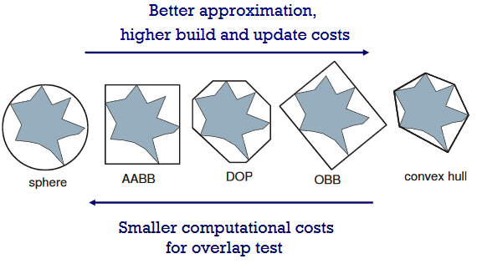
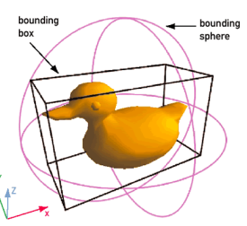
Projet Platformer : Physics 101 : Collision Detection
Dans la majorité des moteurs physiques, un collidable regroupe deux informations :
Le type de shape (box, sphere, etc.)
La transformation de l'objet (translation et rotation)
La plupart du temps, 1 rigid body = 1 collidable.

Slide 17
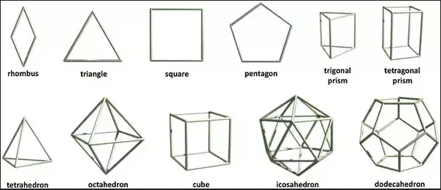

Projet Platformer : Physics 101 : Collision Detection : Shapes
Qu'est-ce qu'une shape ?
En théorie, une shape est une région de l'espace
Délimitée, on peut donc séparer l'intérieur de l'extérieur
En 2D, une shape...
Possède une aire
Est délimitée par une ligne courbe ou au moins trois côtés (polygone)
En 3D, une shape...
Possède un volume
Est délimitée par une surface courbe ou des polygones connectés (polyèdre)
Une surface...
Possède un avant et un envers (front, back) mais pas d'intérieur/extérieur
Plan, triangles...
La notion de shape regroupe généralement les polyèdres et les surfaces.

Slide 18
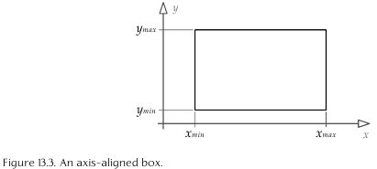
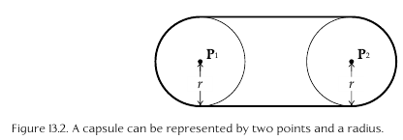
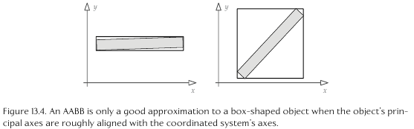
Projet Platformer : Physics 101 : Collision Detection : Primitives
En physique des collisions, les shapes "classiques" sont appelées des primitives
Sphère : la plus simple. Définie par un centre et un rayon (4 floats)
Capsule : un cylindre + deux bouts hémisphériques. Définie par deux points et un rayon (7 floats).
Moins coûteuse à tester qu'un cylindre ou qu'une box ! Pratique pour tout ce qui est cylindrique.
AABB (Axis-Aligned Bounding Box) : une box alignée avec les axes du monde.
Définie par deux points : le coin "minimum" et le coin "maximum" (6 floats)
Très efficace à tester avec une autre AABB. Mais doit être recalculée à chaque rotation.
Comme elle doit rester alignée, peut devenir très imprécise.
Jason Gregory, Game Engine Architecture

Slide 19
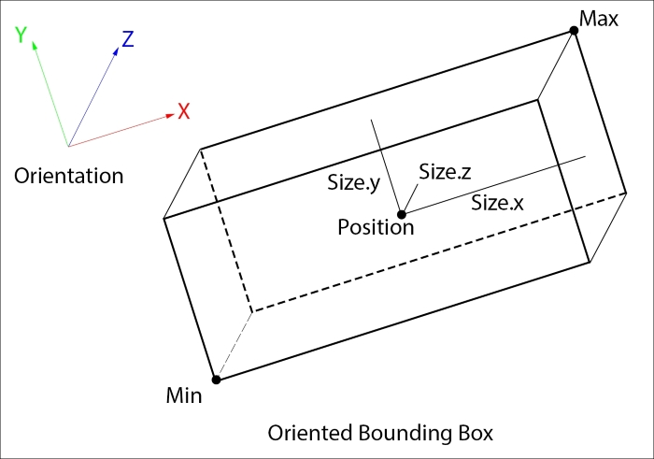
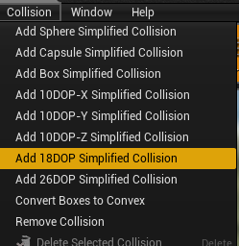
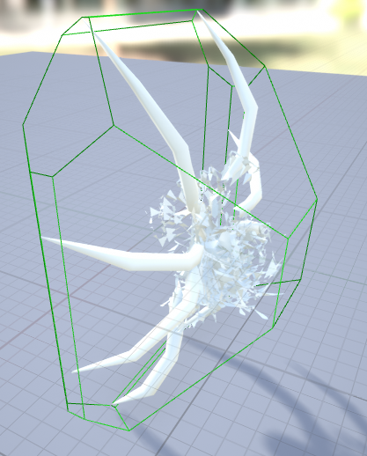
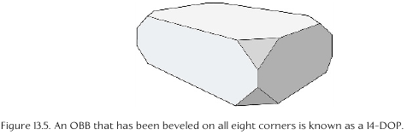
Projet Platformer : Physics 101 : Collision Detection : Primitives
En physique des collisions, les shapes "classiques" sont appelées des primitives
OBB (Oriented Bounding Box) : une box comportant une rotation.
Définie par trois demi-longueurs (half-width/height/depth) et une transformation (entre autres).
DOP (Discrete Oriented Polytope) : généralisation du principe d'une box
C'est une forme obtenue en utilisant des plans successifs pour "découper la matière".
k-DOP : DOP obtenu en utilisant k plans pour "couper"
AABB : un 6-DOP où les 6 plans utilisés étaient parallèles aux axes du monde
Gabor Szauer, Game Physics Cookbook
Jason Gregory, Game Engine Architecture
Collisions de Static Mesh sous UE4

Slide 20
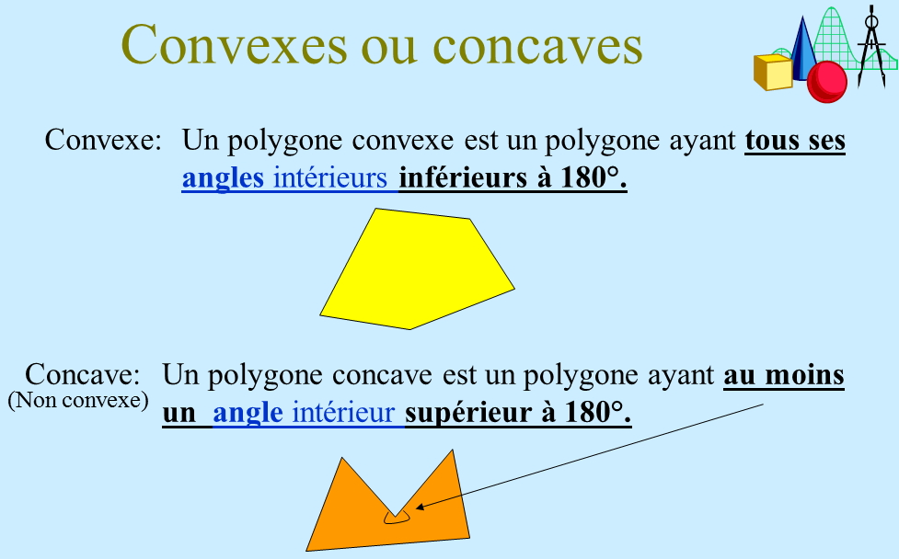
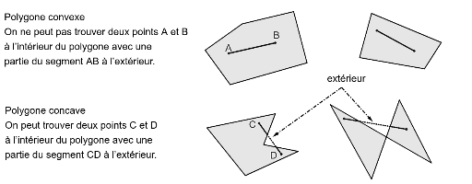

Projet Platformer : Physics 101 : Collision Detection : Convexité
En physique des collisions on parle souvent de polygones convexes
Les propriétés des polygones convexes sont intéressantes
Elles permettent de simplifier les calculs d'intersection
Il est beaucoup plus simple de calculer l'intersection de polygones convexes.
Certains algorithmes ne fonctionnent qu'avec des polygones convexes : SAT...

Slide 21
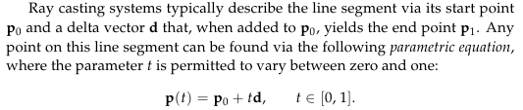
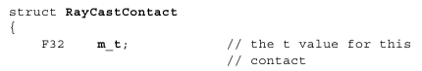
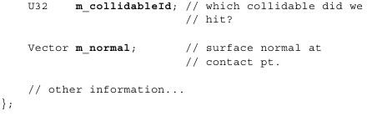
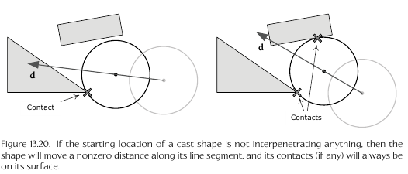
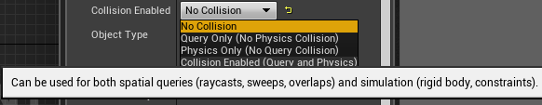
Projet Platformer : Physics 101 : Collision Queries
Une collision query est une question hypothétique posée au moteur physique
"Si une shape partait dans telle direction... y aurait-il une collision ?"
Hypothétique donc indépendante du modèle de simulation (rigid body...)
La plus connue : le ray cast ou "projeté de rayon"
Généralisé : shape cast (sphere cast...)
L'objectif le plus courant : trouver le premier objet touché
Retourne le point de contact, t-value, normale, etc...
Types de collision en Unreal Engine 4

Slide 22
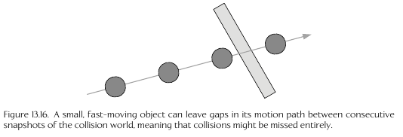
Projet Platformer : Physics 101 : Tunneling
L'idée de base :
À chaque frame on update la représentation physique du monde
Puis on fait nos calculs de collisions sur ce "snapshot" du monde
(en réalité en mouvement mais analysé de manière "fixe" à cette frame donnée)
En cas d'objets très rapides, le problème du "tunneling" se pose
Aussi appelé "bullet through paper"
On peut louper des collisions en cas de vitesse trop grande !
Jason Gregory, Game Engine Architecture

Slide 23
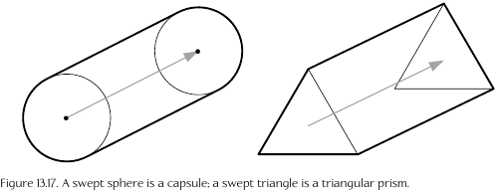
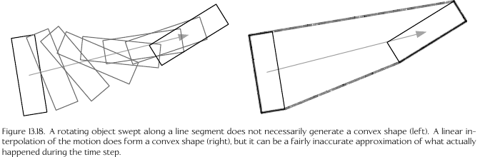
Projet Platformer : Physics 101 : Tunneling
L'idée de base :
À chaque frame on update la représentation physique du monde
En cas d'objets très rapides, le problème du "tunneling" se pose
Aussi appelé "bullet through paper"
On peut louper des collisions en cas de vitesse trop grande !
Une réponse : le sweeping
On "balaye" la surface entre les frames t0 et t1...
Et on obtient une "nouvelle shape" qui unit t0 et t1.
Ensuite, on calcule les collisions avec cette "swept shape".
Plusieurs problèmes se posent :
Les trajectoires courbes (la swept shape peut ne pas être convexe)
Les rotations importantes (la "swept shape" devient imprécise)
Jason Gregory, Game Engine Architecture

Slide 24
Projet Platformer : Physics 101 : Tunneling
L'idée de base :
À chaque frame on update la représentation physique du monde
En cas d'objets très rapides, le problème du "tunneling" se pose
Aussi appelé "bullet through paper"
On peut louper des collisions en cas de vitesse trop grande !
Une réponse : le sweeping
Autre réponse : CCD
Continuous Collision Detection
Jason Gregory, Game Engine Architecture

Slide 25
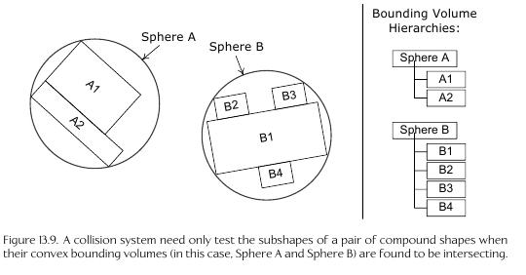
Projet Platformer : Physics 101 : Phases
Calculer les collisions de n objets en bruteforce serait de complexité O(n²)…
C'est nul ! Le but : avoir à faire le moins de calculs de collision possible
Pour cela : la détection de collisions se fait en trois grandes étapes
(de la moins à la plus précise)
Broad Phase : test d'AABBs englobantes
Algorithme "sort and sweep" (a.k.a. "sweep and prune")
Rien à voir avec les "swept shapes"...
Midphase : Parcours d'une hiérarchie de volumes (BVH ou Bounding Volume Hierarchy)
Toujours des volumes "englobants" (pas des vrais objets)
Narrow Phase : test des collisions entre toutes les primitives de deux objets
Midphase
(Jason Gregory, Game Engine Architecture)

Slide 26

Projet Platformer : Bullet : Intro
Pour la lib physique de ce projet nous utiliserons Bullet
(the physics library that everyone loves to hate)
Lib open source C++ créée en 2005 par Erwin Coumans (Sony, AMD, Google)
Utilise le système MKS (Meter, Kilogram, Second)
Bullet n'utilise pas de Midphase (que Broadphase / Narrow phase)
Vos sources d'informations :
Le code source de Bullet
Le forum de Bullet : https://pybullet.org/Bullet/phpBB3/index.php
Bullet Quickstart https://github.com/bulletphysics/bullet3/blob/master/docs/BulletQuickstart.pdf
Le manuel utilisateur écrit par E. Coumans: http://www.cs.kent.edu/~ruttan/GameEngines/lectures/Bullet_User_Manual
La documentation de Bullet : https://pybullet.org/Bullet/BulletFull/index.html
Learning Game Physics with Bullet Physics and OpenGL
Le Web™

Slide 27
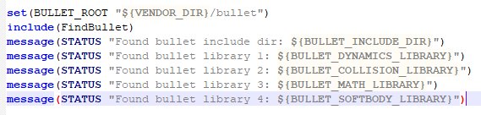

Projet Platformer : Bullet : CMake
Pour la lib physique de ce projet nous utiliserons Bullet
(the physics library that everyone loves to hate)
Quelques indications :
Compilez Bullet vous-même et ajoutez les libs générées dans votre dossier de third-party
https://github.com/bulletphysics/bullet3/archive/2.89.zip
Vous devrez utiliser CMake ! (compilez Bullet en lib statique)
Vous devrez ajouter une nouvelle target CMake : PhysicsLib qui utilisera Bullet en dépendance
Votre PhysicsLib doit fournir à l'utilisateur une abstraction derrière laquelle vous utiliserez Bullet
Il ne devra donc pas y avoir de code Bullet "explicite" côté application. Juste votre API
Pour chercher Bullet : pas besoin d'un FindBullet.cmake
Pointez BULLET_ROOT sur votre dossier contenant Bullet
Le module FindBullet ira les trouver
Vous aurez au moins besoin de :
BulletCollision, BulletDynamics, LinearMath

Slide 28
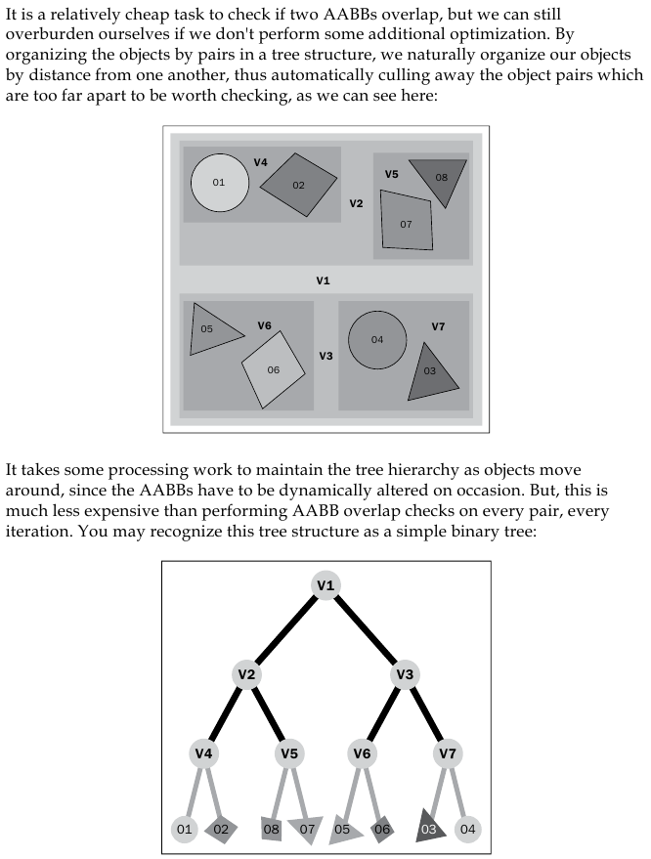
Projet Platformer : Bullet : Broadphases
Pour la lib physique de ce projet nous utiliserons Bullet
(the physics library that everyone loves to hate)
Quelques indications :
Des exemples d'objets Bullet que vous aurez à utiliser :
btDiscreteDynamicsWorld : votre class de world physique
Update la simulation en "discrete steps" (à intervalle de temps fixe et régulier)
Il existe plusieurs choix d'algos de broadphase :
btAxisSweep3 (algorithme "sweep and prune")
On utilisera btDbvtBroadphase (Dynamic Bounding Volume Tree)
Étudiez le fonctionnement des démos Bullet pour vous inspirer
AppBasicExampleGui et App_ExampleBrowser.

Slide 29
Projet Platformer : Bullet : Fixed time step
Contrairement au reste, le moteur physique doit utiliser un delta time fixe
Sinon, la simulation physique peut devenir instable
Comme si dans le monde réel, 1 seconde n'avait pas toujours la même durée !
Bullet gère ça pour vous avec la méthode stepSimulation du dynamics world
Par défaut, elle utilise 1/60 s comme fixedTimeStep
Si votre timeStep (ou delta time) est supérieur au fixedTimeStep, il simulera plusieurs updates physiques
Mais si la simulation est lourde et qu'elle prend plus de temps qu'elle n'en simule... c'est la spiral of death
Le moteur physique trime pour rattraper son retard, et génère plus de retard, et essaie de rattraper... etc.
C'est pourquoi on set un nombre de steps maximum à effectuer
Dans le pire des cas, la simulation "ralentit" mais au moins on n'a pas la spirale de la mort.
Fix your Timestep! https://gafferongames.com/post/fix_your_timestep/
Stepping the Simulation https://pybullet.org/Bullet/phpBB3/viewtopic.php?t=10428

Slide 30
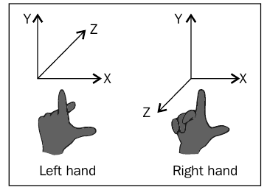
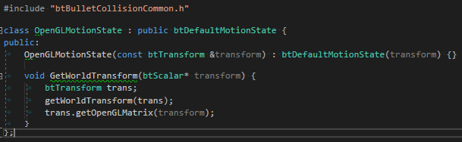
Projet Platformer : Bullet : Motion State
Pour la lib physique de ce projet nous utiliserons Bullet
(the physics library that everyone loves to hate)
Quelques indications :
Des exemples d'objets Bullet que vous aurez à utiliser :
Motion State : objet helper de Bullet qui stocke la position et orientation de l'objet
Utilisez le motion state pour obtenir la transform actuelle de vos objets.
Bullet est, comme OpenGL, right-handed.
De plus, btTransform vous propose une méthode helper getOpenGLMatrix
Elle remplit pour vous un tableau de 16 floats avec les infos de transform (position/rotation)
Sous la forme d'une matrice 4x4 right-handed (donc compatible OpenGL).
Vous pouvez créer une classe qui hérite de btDefaultMotionState.

Slide 31
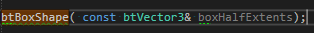
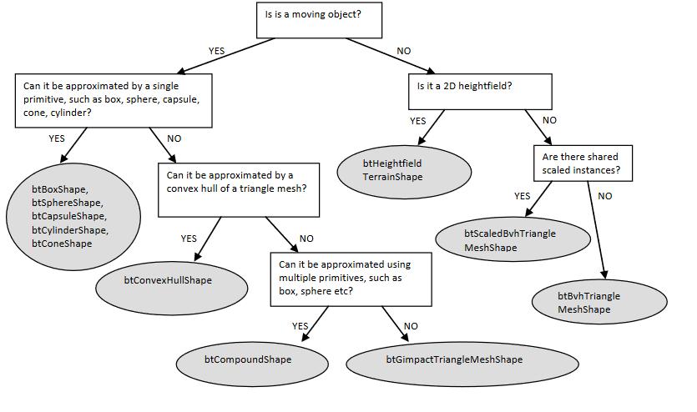
Projet Platformer : Bullet : Collision Shapes
Pour la lib physique de ce projet nous utiliserons Bullet
(the physics library that everyone loves to hate)
Quelques indications :
Pour créer des volumes de collision : les btShapes
Vous pouvez ensuite associer cette shape à un rigid body.
Exemple pour btBoxShape :
Pour une sphère :

Slide 32
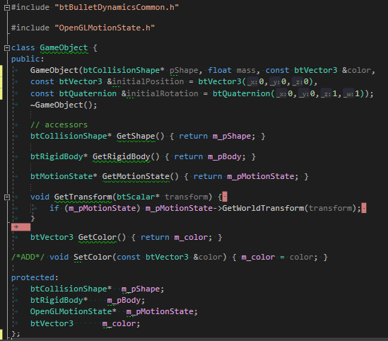
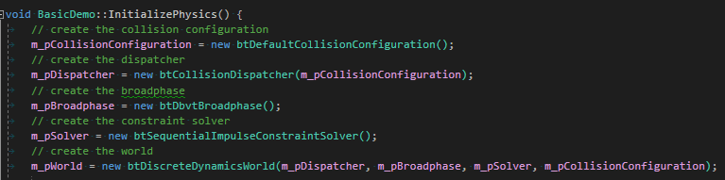
Projet Platformer : Bullet : Code Samples 1 : Basics
Pour la lib physique de ce projet nous utiliserons Bullet
(the physics library that everyone loves to hate)
Quelques indications :
Le world physique est votre porte d'entrée vers Bullet
Il comporte toutes les méthodes les plus utiles
Raycasts, ajout de rigid body...

Slide 33
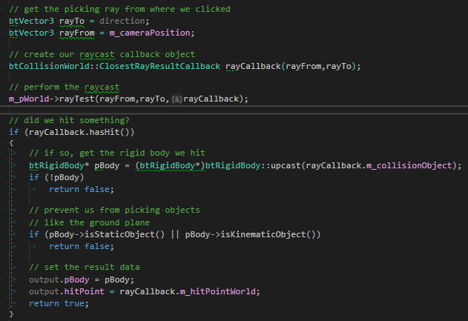
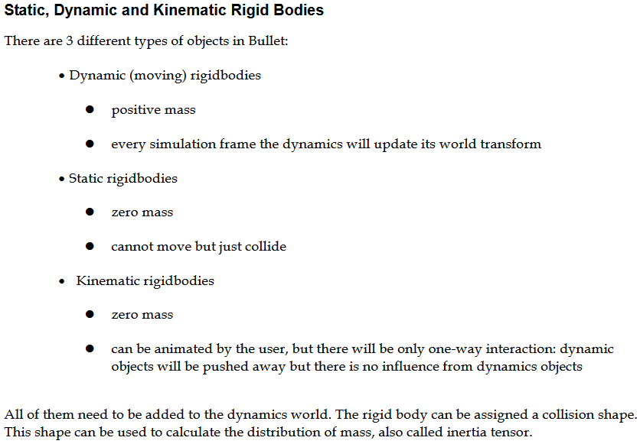
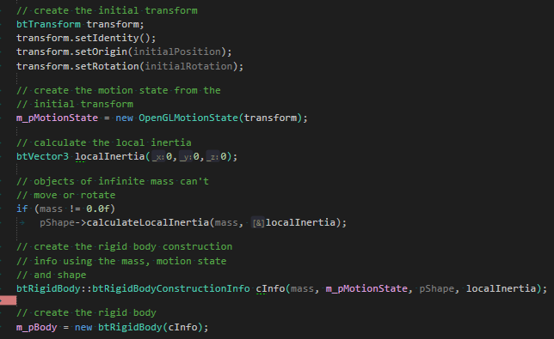
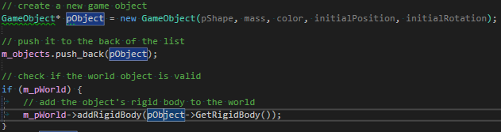
Projet Platformer : Bullet : Code Samples 2 : Rigid Bodies
Pour la lib physique de ce projet nous utiliserons Bullet
(the physics library that everyone loves to hate)
Quelques indications :
Le world physique : votre ami
Il comporte plein de méthodes utiles
Raycasts, ajout de rigid body...

Slide 34


Projet Platformer : Bullet : Code Samples 3 : Collision Manifolds
Pour la lib physique de ce projet nous utiliserons Bullet
(the physics library that everyone loves to hate)
Quelques indications :
En Bullet il faut vérifier les collisions qui ont eu lieu à la main
Vous allez devoir créer un système d'event "On Overlap / On Overlap End"
On vérifie pour cela les collision manifolds ; manifold = variété mathématique
1 manifold = 1 sous-espace où des shapes de collision sont en contact.
On garde en mémoire tous les manifolds actuellement actifs
Si un nouveau manifold n'est pas dans notre liste : On Overlap
Si un manifold de notre liste n'est plus dans la liste de Bullet : On Overlap End

Slide 35



Projet Platformer : Bullet : Code Samples 4 : Debug Drawer
Pour la lib physique de ce projet nous utiliserons Bullet
(the physics library that everyone loves to hate)
Quelques indications :
Pour comprendre et valider ce que vous faites, il est vivement conseillé d'activer le debug draw de Bullet
Bullet est agnostique : il n'est pas lié à OpenGL, DirectX ou autre moteur de rendu
C'est à vous d'implémenter son interface de debug drawer pour dessiner avec OpenGL !
Pour le "debug mode" : un simple int suffira
Bullet fonctionne avec un système de debug flags
Vous devrez faire des bitwise operations
OU binaire (dbgMode | flag) : active le flag
ET binaire (dbgMode & flag) : teste le flag
ET NOT (dbgMode & ~flag) : désactive ce flag

Slide 36

Projet Platformer : Bullet : Clock
Pour la lib physique de ce projet nous utiliserons Bullet
(the physics library that everyone loves to hate)
Quelques indications :
Vous pouvez si vous le souhaitez utiliser la clock de Bullet
Attention : elle compte en millisecondes !

